Slide 1
MATERI KULIAH
STRUKTUR BETON BERTULANG
Farida Yudaningrum, ST, MT

Slide 2
Beton dan Beton Bertulang
Beton adalah campuran pasir, kerikil atau batu pecah, semen, dan air.
Bahan lain (admixtures) dapat ditambahkan pada campuran beton untuk meningkatkan workability, durability, dan waktu pengerasan.
Beton mempunyai kekuatan tekan yang tinggi, dan kekuatan tarik yang rendah.
Beton dapat retak karena adanya tegangan tarik akibat beban, susut yang tertahan, atau perubahan temperatur.
Beton bertulang adalah kombinasi dari beton dan baja, dimana baja tulangan memberikan kekuatan tarik yang tidak dimiliki beton. Baja tulangan juga dapat memberikan tambahan kekuatan tekan pada struktur beton.

Slide 3
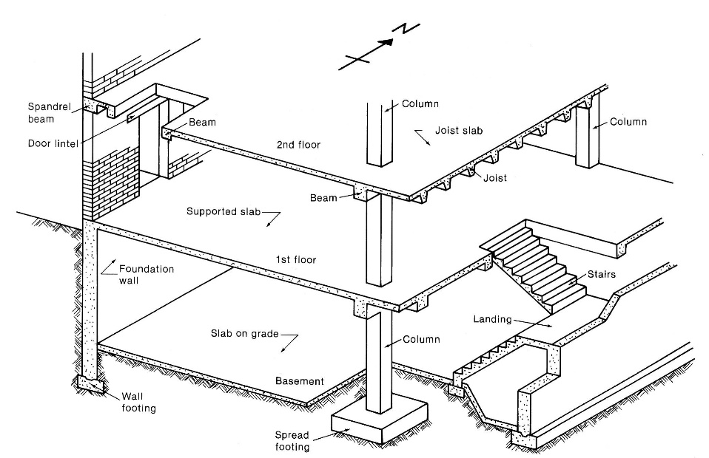
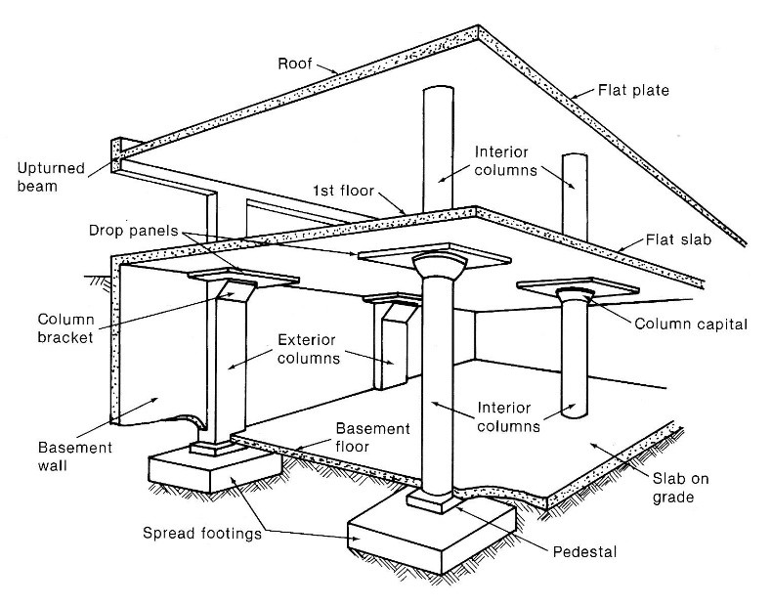
Komponen
Struktur Beton Bertulang

Slide 4
Keuntungan Penggunaan Beton Bertulang untuk Material Struktur
Mempunyai kekuatan tekan yang tinggi dibandingkan kebanyakan material lain.
Cukup tahan terhadap api dan air.
Sangat kaku.
Pemeliharaan yang mudah.
Umur bangunan yang panjang.
Mudah diproduksi, terbuat dari bahan-bahan yang tersedia lokal (batu pecah/kerikil, pasir, dan air), dan sebagian kecil semen dan baja tulangan yang dapat didatangkan dari tempat lain.
Dapat digunakan untuk berbagai bentuk elemen struktur (balok, kolom, pelat, cangkang, dll).
Ekonomis, terutama untuk struktur pondasi, basement, pier, dll.
Tidak memerlukan tenaga kerja dilatih khusus.

Slide 5
Kekurangan Penggunaan Beton Bertulang untuk Material Struktur
Mempunyai kekuatan tarik yang rendah sehingga memerlukan baja tulangan untuk menahan tarik.
Memerlukan cetakan/bekisting serta formwork sampai beton mengeras, yang biayanya bisa cukup tinggi.
Struktur umumnya berat karena kekuatan yang rendah per unit berat.
Struktur umumnya berdimensi besar karena kekuatan yang rendah per unit volume.
Properties dan karakteristik beton bervariasi sesuai dengan proporsi campuran dan proses mixing.
Berubah volumenya sejalan dengan waktu (adanya susut dan rangkak).

Slide 6
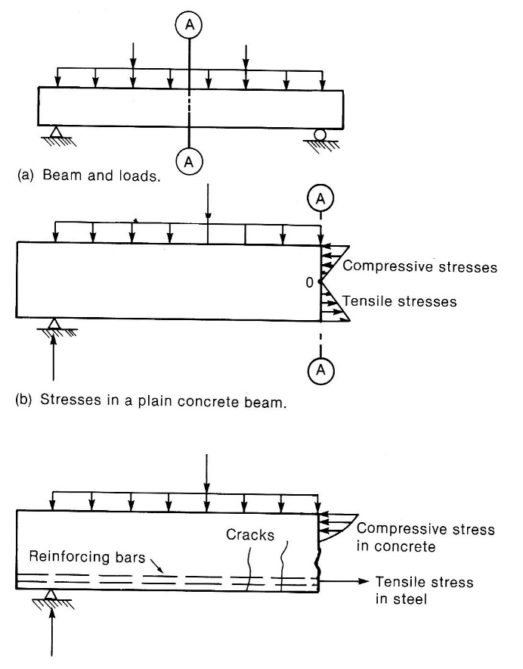
Mekanisme Struktur Beton dan Beton Bertulang
Retak terjadi pada beton karena tidak kuat memikul tegangan tarik
Baja tulangan tarik diberikan untuk memikul tegangan tarik pada struktur beton bertulang

Slide 7
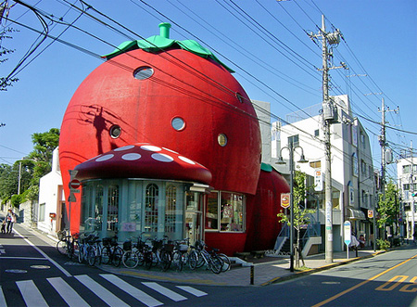
Material Beton Mudah dibentuk sesuai keinginan seperti Sanrio Strawberry House Di Tokyo Japan

Slide 8
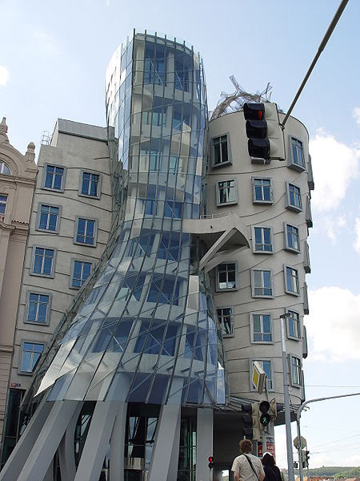
Material beton mudah dibentuk sesuai keinginan seperti Dancing House di Czech Republic

Slide 9
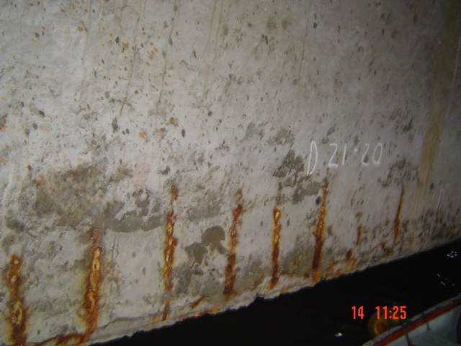
Korosi pada Balok Beton Bertulang Dermaga Petikemas Surabaya

Slide 10
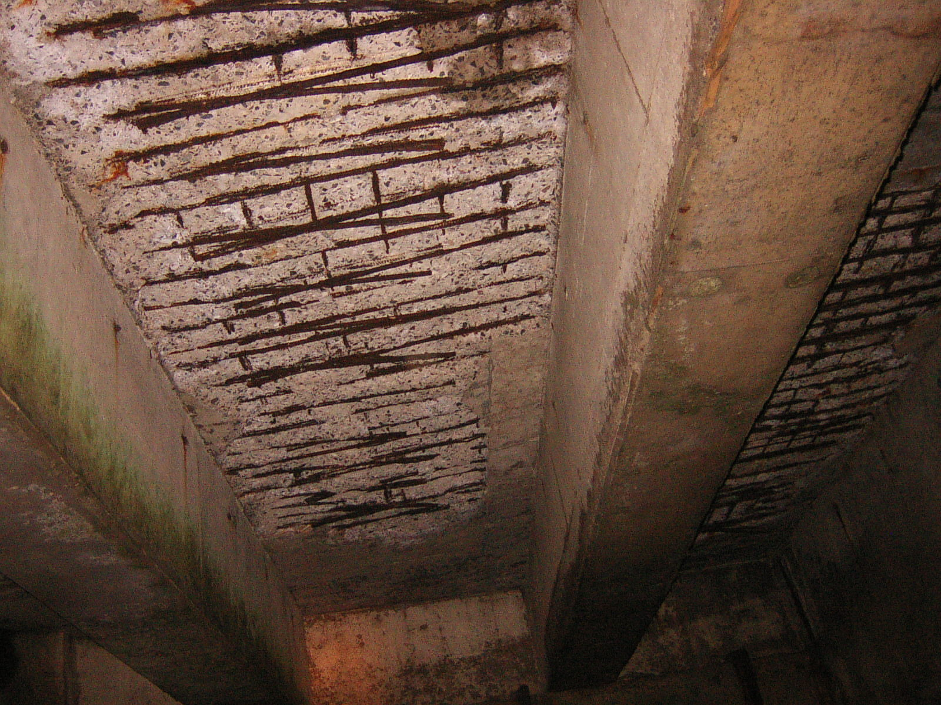
Korosi pada Pelat beton bertulang Dermaga Semen Gresik di Tuban

Slide 11
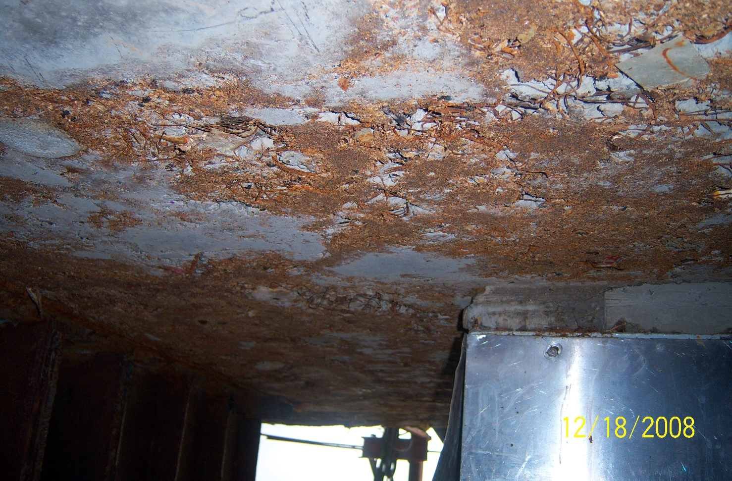

Korosi Pelat Bawah Box Girder Jembatan Suramadu sesaat sebelum Dibongkar

Slide 12
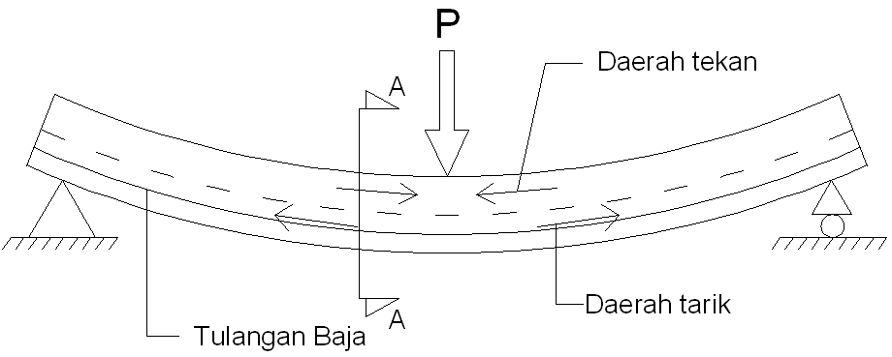
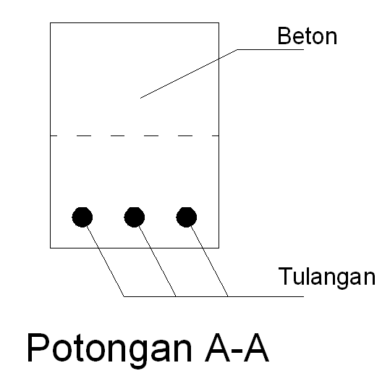
BETON BERTULANG
Beton polos (Kuat tekan tinggi)
Tulangan Baja (Kuat tarik tinggi)
Penempatan tulangan pada daerah tarik

Slide 13
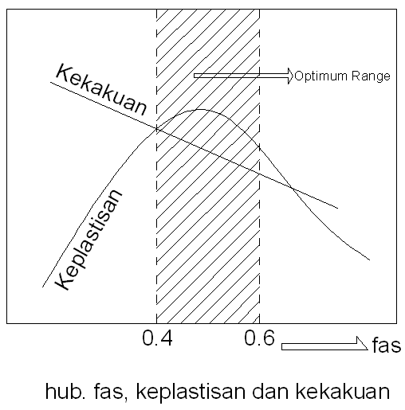
Adukan beton
Semen (PC)
Pasir
Kerikil
Air
Dicampur:
Dengan cara tertentu
Selang waktu tertentu
ADUKAN BETON
Harus kental (plastis) fas
Jika mengeras harus menjadi padat, keras, kedap air

Slide 14
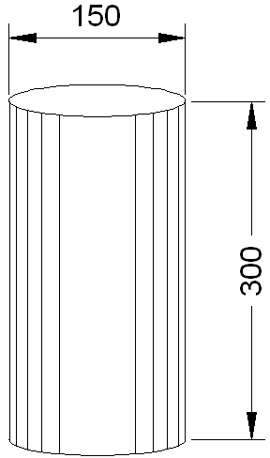
BETON
Benda uji
Standar ASTM, C172
Jika benda uji kubus dengan sisi 150 mm, maka harus digunakan konversi kuat tekan (fc’) sbb :
fc’ = {0,76 + 0,2Log(fc’k/15)}fc’k
fc’k = kuat tekan rancang dengan kubus 150 mm
Konversi menurut PBI 71 = 0.83

Slide 15
Tabel : Perbandingan Kekuatan Tekan Beton Berbagai Benda Uji

Slide 16
2. Hubungannya dengan umur
fc’ = fc’i /fi
fc’i = kuat tekan umur i hari
fi = fakor umur pada i hari
3. Analisis Pengujian
Kuat tekan rancang (fc’) ditentukan berdasarkan :
a. Benda uji < 15 buah → fc’ = fcr -12
b. Benda uji ≥ 15 buah → 1. fc’ = fcr – 1,64 Sr
2. fc’ = fcr – 2,64 Sr + 4
i (hari) | 3 | 7 | 14 | 21 | 28
fi | 0.46 | 0.70 | 0.88 | 0.96 | 1.00
Jumlah b. uji | f
15 20 25 ≥ 30 | 1.16 1.08 1.03 1.00
Sr = s x f
Interpolasi linier
s = Standar deviasi
f = Faktor koreksi

Slide 17
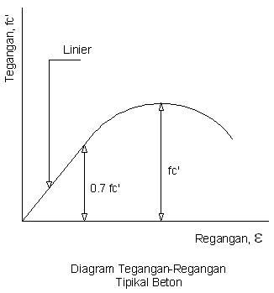
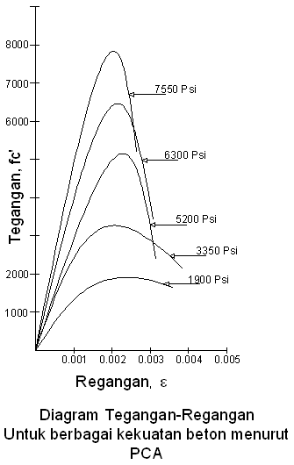
1 Psi = 0.00689 MPa
1 MPa = 1 N/mm2
Sampai 40% fc’ linier
Sampai 70% fc’ kehilangan
kekakuannya (lengkung)
Makin rendah fc’ makin tinggi ε
Makin tinggi fc’ makin panjang bagian linier

Slide 18
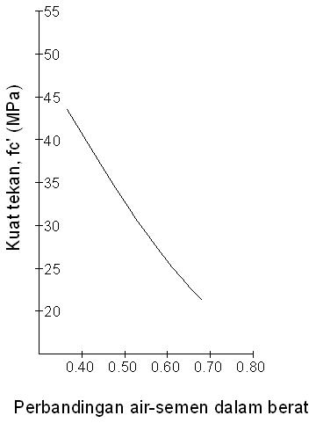
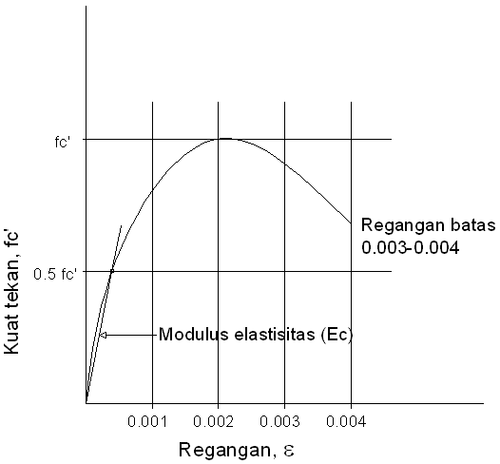
Makin besar fas, makin kecil fc’
Makin kecil fas, makin besar fc’
(workability)

Slide 19
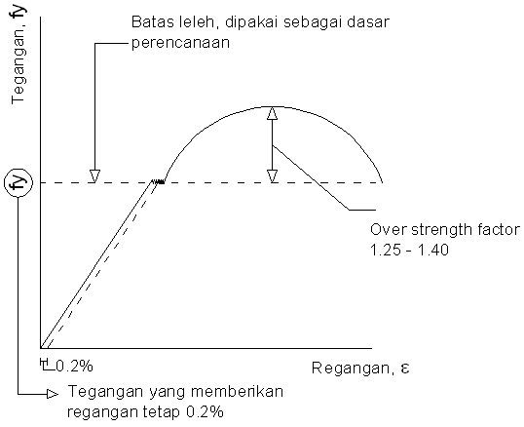
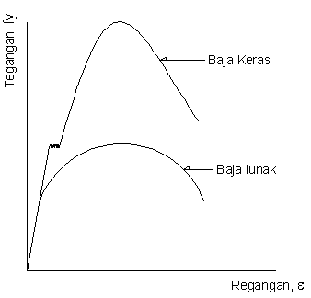
BAJA TULANGAN
Catatan :
Untuk beton non prategang fy ≤ 550 MPa
Untuk tul. Geser fy ≤ 400 MPa
Es baja = 200.000 MPa
Makin besar fy, makin kecil ε → Baja keras → bersifat getas
MAkin kecil fy, makin besar ε → Baja lunak → bersifat liat (daktail)

Slide 20
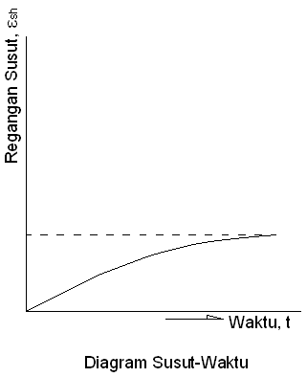
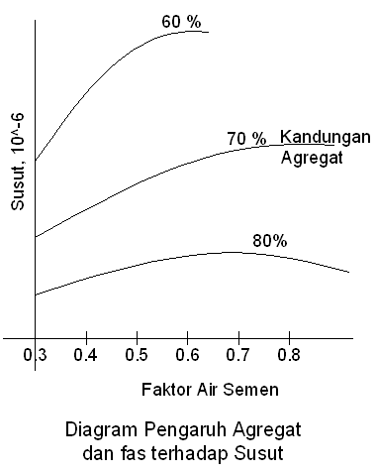
SUSUT
Berkurangnya volume beton karena kehilangan uap air
Ada 2 Jenis susut : Susut plastis
Susut pengeringan
Faktor Penyebab :
Kandungan Agregat
Faktor air semen(fas)
Ukuran elemen beton
Kondisi Lingkungan
Penulangan
Bahan tambah
Jenis semen

Slide 21
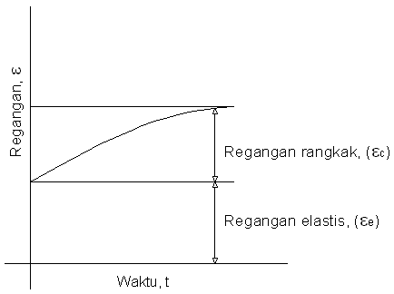
RANGKAK
Pertambahan regangan terhadap waktu akibat adanya beban yang bekerja
Deformasi awal akibat beban disebut regangan elastis, regangan tambahan
akibat beban yang sama disebut regangan rangkak
Regangan total = regangan elastis (εe) + rangkak (εc) + susut (εsh)
Efek rangkak dan susut :
Menambah defleksi pada balok
dan pelat

Slide 22
MUTU BETON DAN BAJA TULANGAN
Kuat tekan beton
Mutu beton | fc’(MPa) | fc’(kg/cm²)
15 20 25 30 35 | 15 20 25 30 35 | 150 200 250 300 350
Tegangan leleh baja
Mutu Baja | fy (MPa) | fy (kg/cm²)
240 320 400 | 240 320 400 | 2400 3200 4000
fc’ = kuat tekan beton yang disyaratkan
fy = teg. Leleh tulangan yang disyaratkan

Slide 23
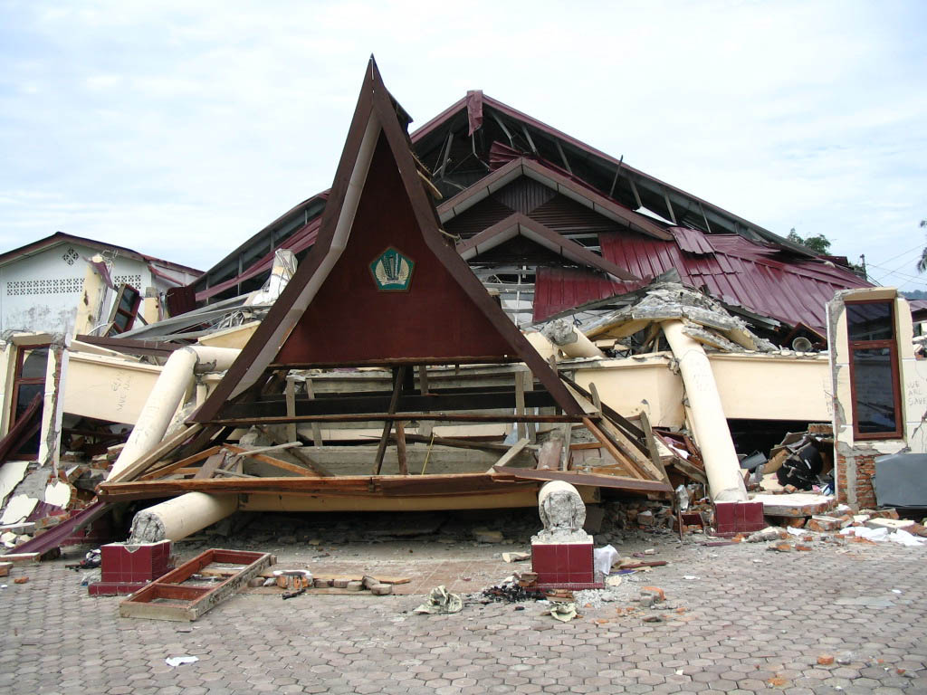
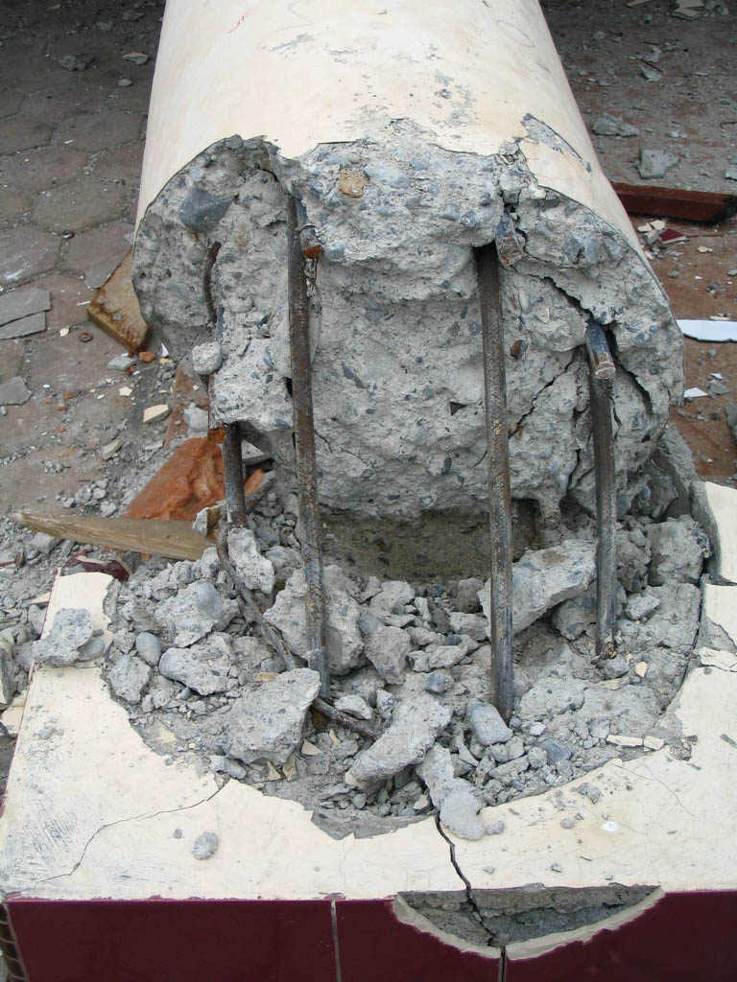
Kegagalan Bangunan Gedung Direktorat Jenderal Pajak Gunung Sitoli Nias

Slide 24
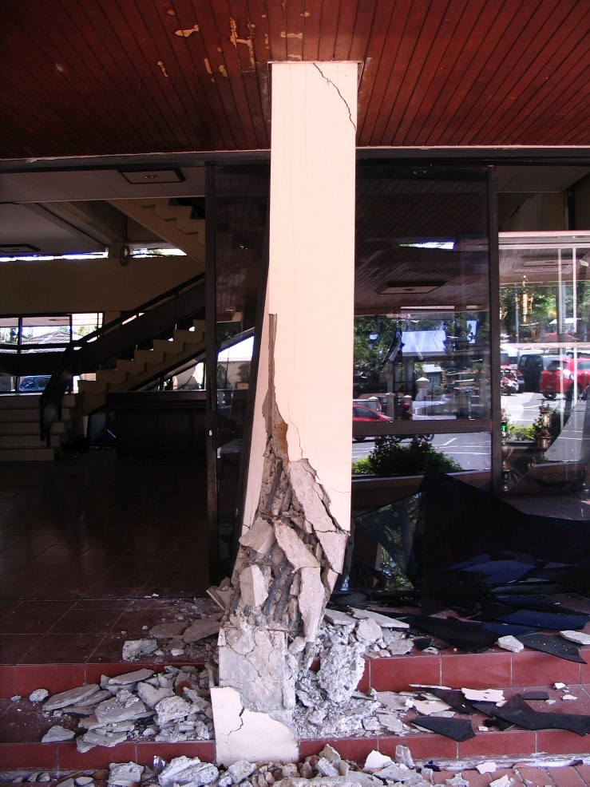
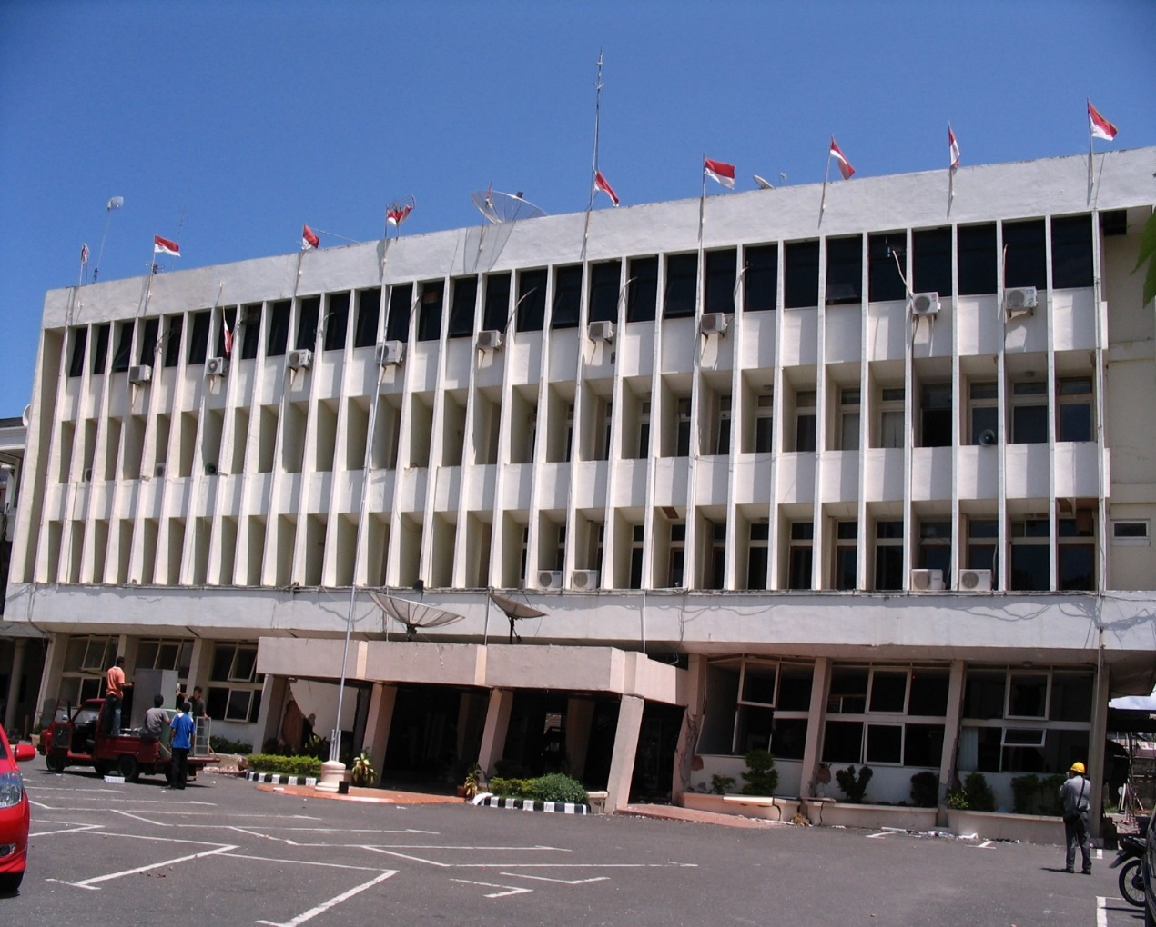
Gedung Pekerjaan Umum Padang Pasca Gempa

Slide 25
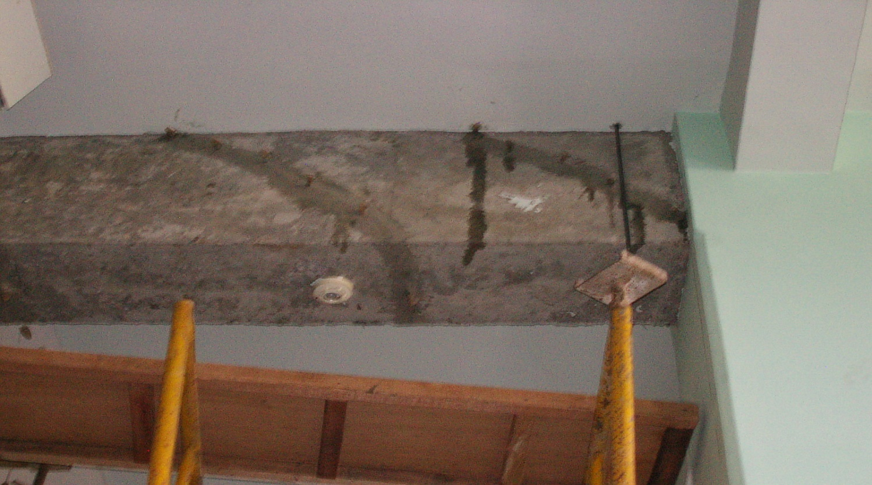
Elemen Struktur Balok Bangunan Gedung yang mengalami kegagalan Geser akibat beban Gravitasi

Slide 26

Elemen Struktur Kolom Bangunan Gedung yang mengalami kegagalan Geser akibat beban Gempa

Slide 27
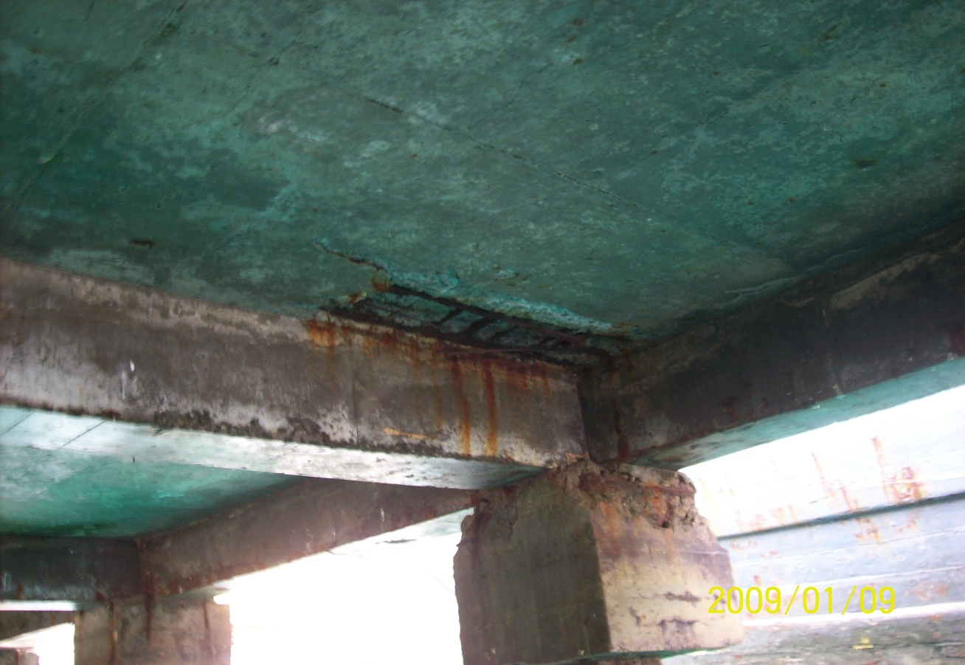
Korosi Pemicu Kegagalan Elemen Struktur Pelat Dermaga

Slide 28
Perhitungan elemen struktur hendaknya memperhatikan kemungkinan pembebanan yang mungkin terjadi pada elemen struktur misalnya beban gempa serta pengaruh lingkungan yang korosif

Slide 29
Latihan
  Carilah gambar atau informasi mengenai kegaagalan bangunan beton bertulang, kemudian buatlah ringkasan

